Slide 1

Введение в Big Data и экосистему Hadoop
От архитектурного тупика к горизонтальному масштабированию
Булгакова Татьяна
Ваша должность в одну-две строки

Slide 2

Булгакова Татьяна
Профессиональный опыт в Data Science с 2010 года
Участвовала в научно-исследовательских и коммерческих проектах в области анализа сигналов, рекомендательных систем и биотехнологий
Оказываю консалтинговые услуги по внедрению решений на базе искусственного интеллекта
Основные проекты
НИИ ИПЭЭ РАН
– Разработка программного обеспечения для настройки оборудования исследования пространственного слуха китообразных.
Медицинские центры
– Создание и внедрение рекомендательных систем для оптимальной настройки нейростимуляторов пациентам.

Slide 3

Цель занятия
Понять фундаментальные проблемы больших данных и почему традиционные подходы не работают.
Усвоить модель 5V как практический чек-лист для выбора инструментов.
Увидеть экосистему Hadoop в действии и запустить свой первый мини-кластер.
Связать концепции Big Data с реальными задачами Machine Learning.

Slide 4

План занятия
Проблема больших данных
Демо: Запуск Hadoop-кластера
Концепция 5V
Архитектура Big Data-систем
Экосистема Hadoop

Slide 5
Проблема больших данных

Slide 6
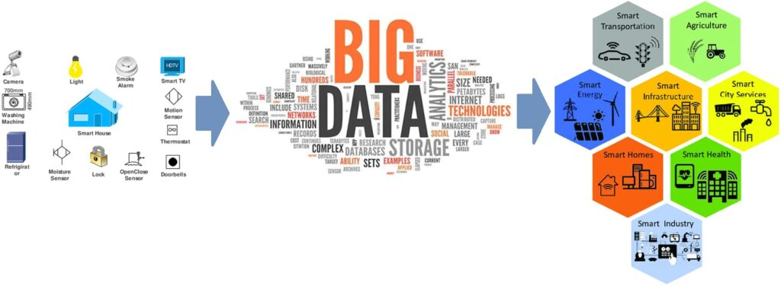
BIG DATA
Big Data — это совокупность данных, обладающих особыми характеристиками, из-за которых традиционные методы хранения и обработки оказываются неэффективными
Ключевая мысль:
Проблема не в самом объеме, а в неэффективности и затратности классических решений (вертикальное масштабирование, реляционные СУБД).
Источник
"Если ваши данные перестают помещаться в память одного сервера и их обработка занимает неприлично много времени — вы столкнулись с проблемой Big Data."

Slide 7
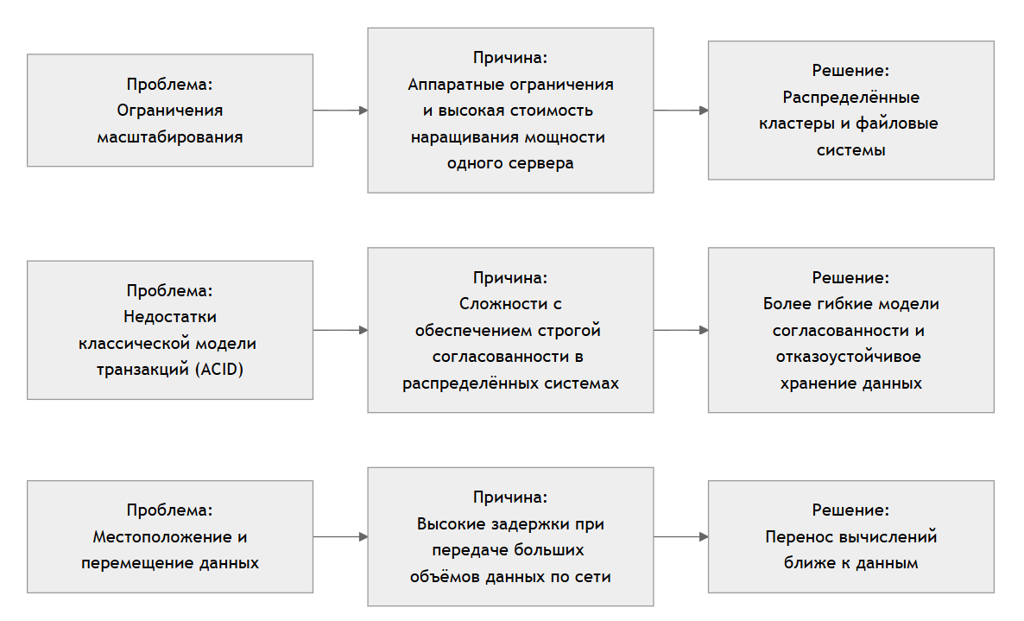
Почему традиционные системы ломаются?

Slide 8
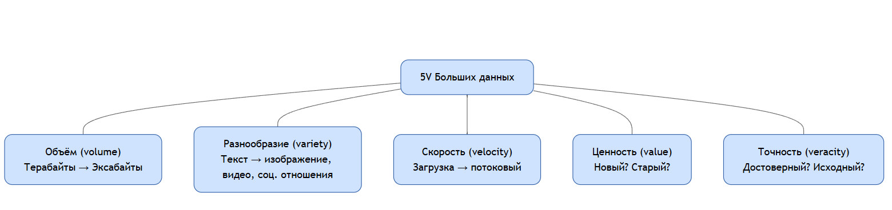
Концепция 5V
Критерии выбора инструментов.
5V — это практический чек-лист. Прежде чем выбрать технологию, спросите: "Какие V я решаю?"
Разные комбинации V требуют разных инструментов (Hadoop, Spark, Kafka, NoSQL и т.д.).

Slide 9
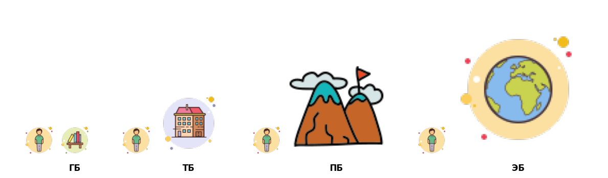
Volume (Объем)
Количество генерируемых и хранимых данных.
Пороговые значения:
Гигабайты (ГБ): территория классических СУБД.
Терабайты (ТБ): зона решений вроде мощных Data Warehouse.
Петабайты (ПБ) и выше: царство Hadoop, облачных хранилищ и распределенных систем.

Slide 10
С каким объемом вы работаете?
В чат:
1 (ГБ)
2 (ТБ)
3 (ПБ+)

Slide 11

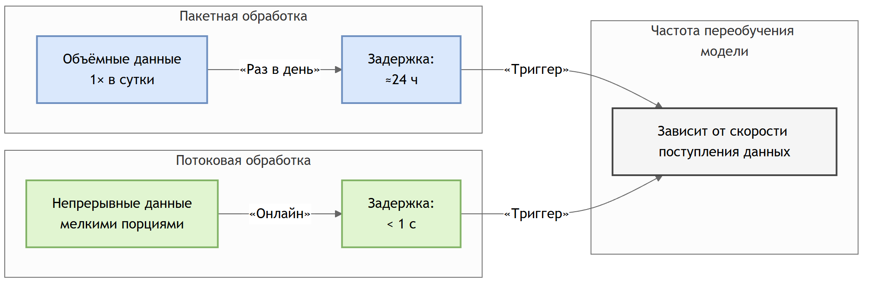
Velocity (Скорость)
Скорость генерации и обработки данных.
Два основных режима:
Пакетная обработка (Batch)
Потоковая обработка (Streaming)
Скорость обновления ваших данных определяет, как часто вы можете переобучать модель.

Slide 12
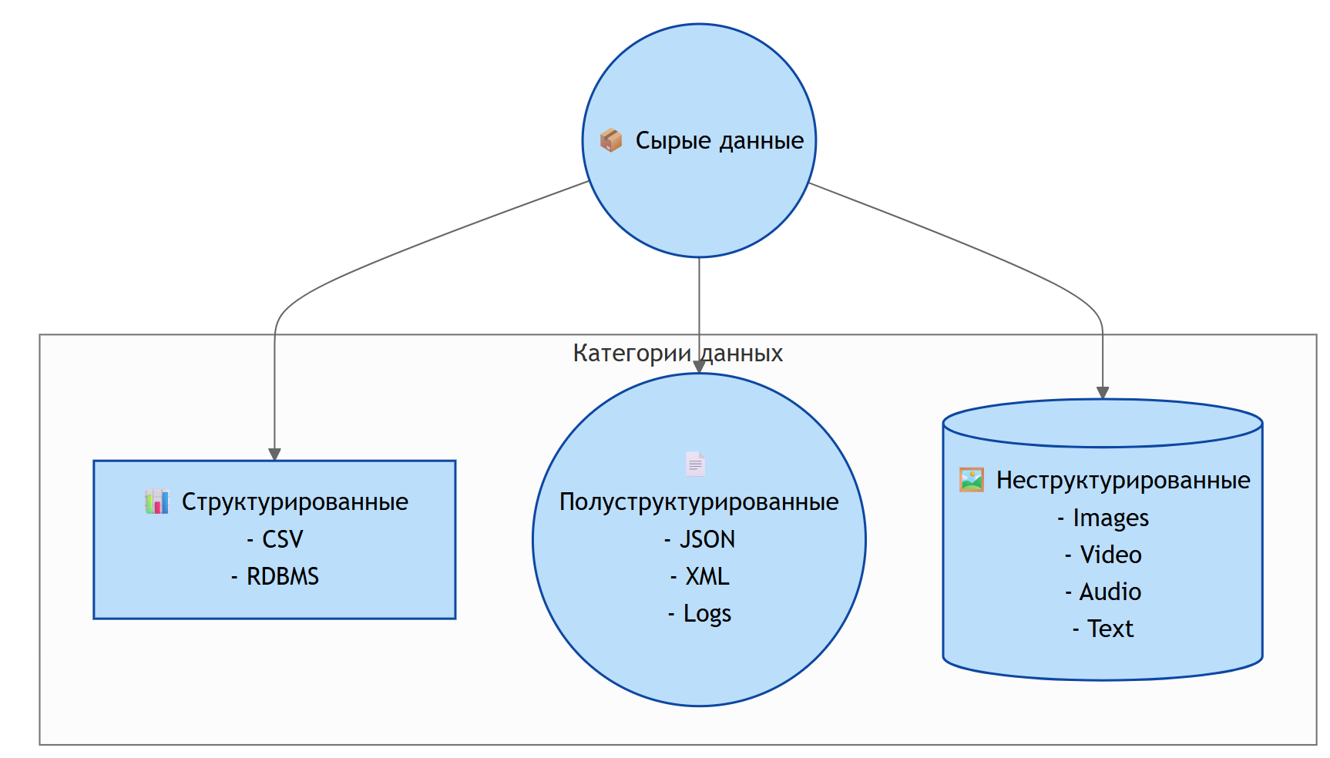
Variety (Разнообразие)
Разнообразие форматов и типов данных.
Типы данных:
Структурированные: таблицы (CSV), реляционные БД. Имеют строгую схему.
Полуструктурированные: логи, JSON, XML. Схема есть, но она гибкая.
Неструктурированные: изображения, видео, аудио, тексты. Не имеют явной схемы.

Slide 13
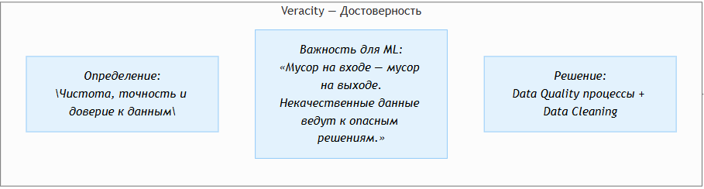
Veracity (Достоверность)

Slide 14
Value (Ценность)
Полезность и бизнес-ценность, извлекаемая из данных.
Примеры ценности:
Netflix: рекомендации (удержание клиентов).
Uber: оптимизация маршрутов и расчет "взвинченных" тарифов.
Банки: выявление мошенничества.
Финальный вопрос:
"Какую ценность вы хотите извлечь из своих данных?"

Slide 15
Архитектура Big Data-систем

Slide 16
Трехуровневая модель
Любую сложную Big Data-систему можно разложить на три фундаментальных слоя.

Slide 17
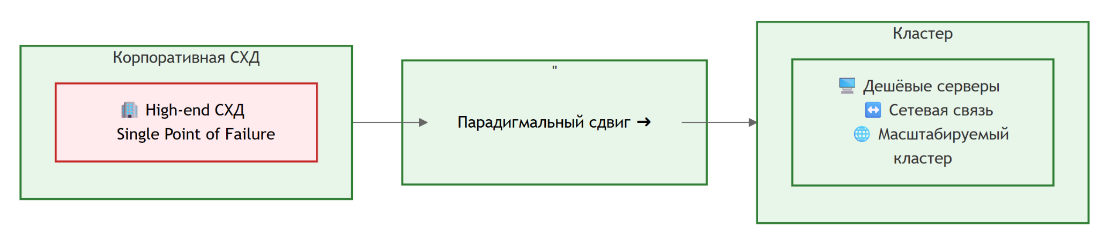
Уровень 1: Хранение (Storage Layer)
Требования:
Горизонтальная масштабируемость: возможность добавлять "узлы" (серверы) в кластер.
Отказоустойчивость: данные должны сохраняться при выходе из строя любого оборудования.
Экономичность: использование экономичного оборудования.

Slide 18
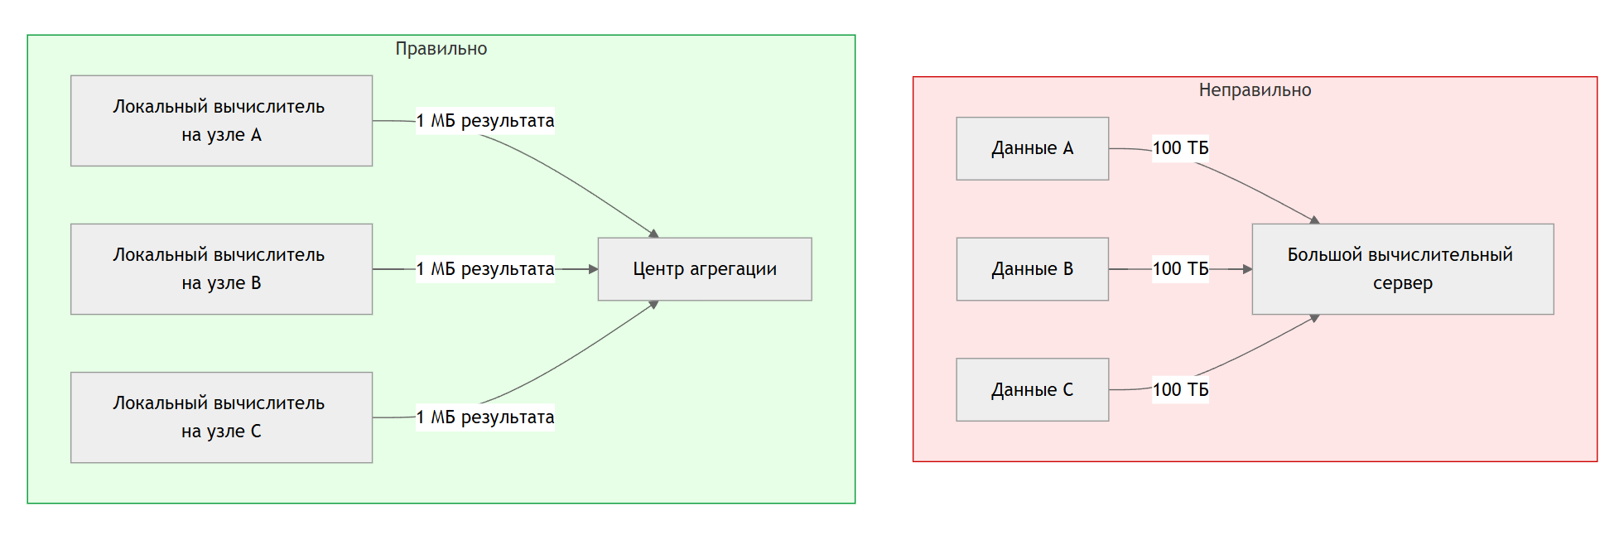
Уровень 2: Обработка (Processing Layer)

Slide 19
Уровень 3: Аналитика (Analytics Layer)
Превратить обработанные данные в понятные человеку инсайты, отчеты и работающие ML-модели.

Slide 20
Экосистема Hadoop

Slide 21
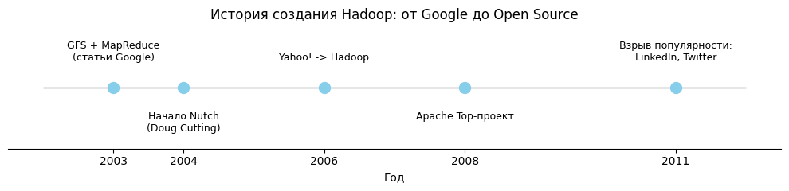
История создания Hadoop
Название 'Hadoop' не имеет технического смысла — так сын создателя Дуга Каттинга называл свою плюшевую слониху!

Slide 22
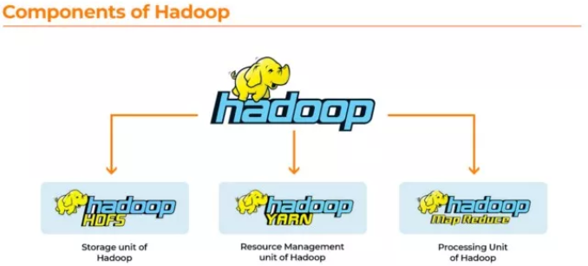
Три кита Hadoop
Фундаментальные компоненты экосистемы
Источник

Slide 23
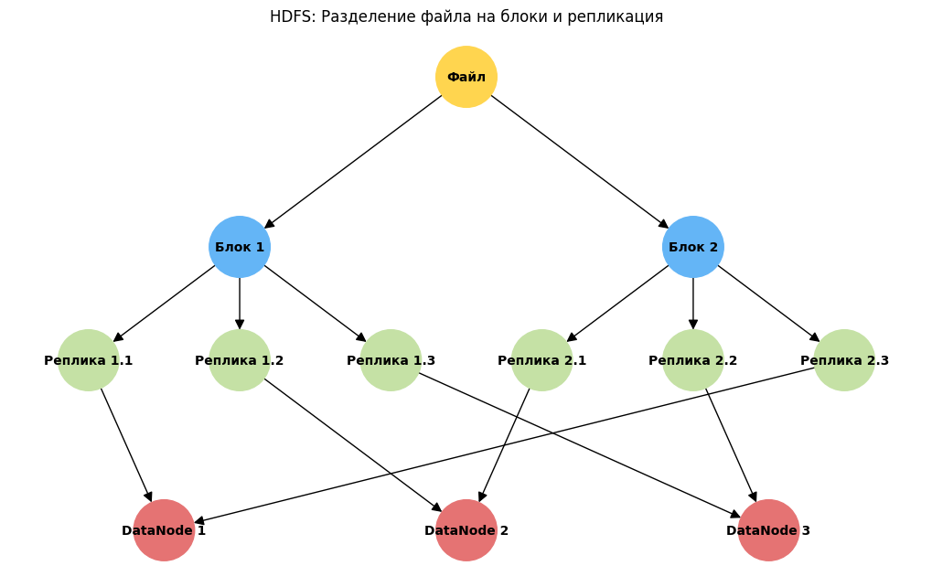
🐘 Кит 1: HDFS (Hadoop Distributed File System)

Slide 24
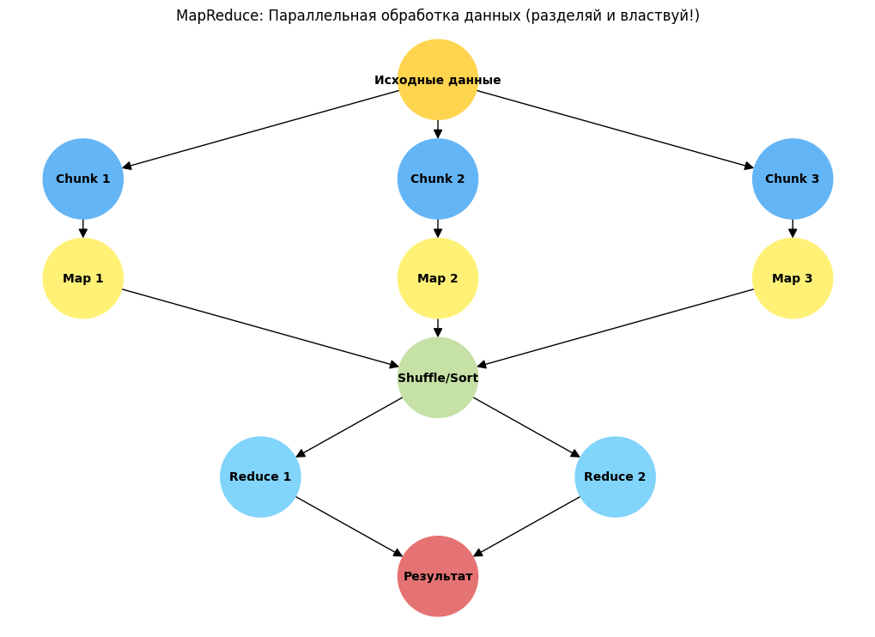
🐘 Кит 2: MapReduce
ШАГ 1: Данные разбиваются на части
ШАГ 2: Параллельные задачи Map на кластере
ШАГ 3: Shuffle/Sort: группировка по ключам
ШАГ 4: Reduce агрегирует результаты
РЕЗУЛЬТАТ: собранные итоговые данные

Slide 25
🐘 Кит 3: YARN (Yet Another Resource Negotiator)
• Роль: "Директор" кластера
• Задача: управление ресурсами (CPU, память)
• Функция: распределение задач между узлами
• Важность: позволяет запускать разные фреймворки

Slide 26
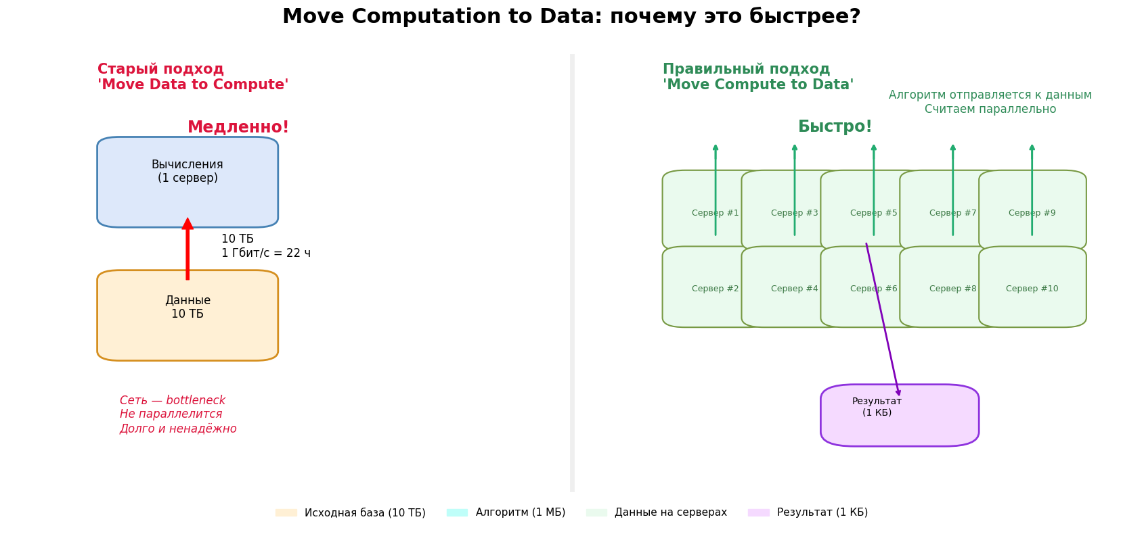
Принцип "Move Computation to Data"
Математика эффективности:
Традиционный: 10 ТБ / 1 Гбит/с ≈ 22 часа
Hadoop: 1 МБ / 1 Гбит/с ≈ 0.008 сек × 100 узлов

Slide 27
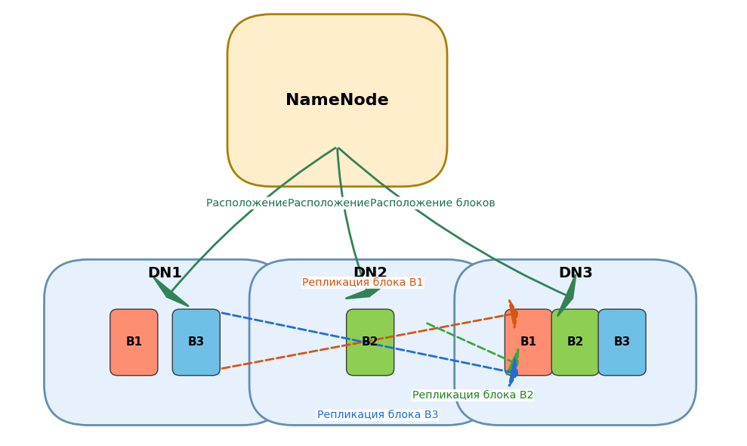
Архитектура HDFS
NameNode — один, хранит карту блоков, метаданные.
DataNode — их много, каждый хранит реальные блоки данных (например, DN1...DN5).
Репликация — каждый блок (например, Block1) хранится сразу на трёх разных DataNode.

Slide 28
Почему Hadoop важен для ML?
1. 📊 Сырые данные (10 ТБ) → HDFS (хранение)
2. 🛠️ Очистка и feature engineering → MapReduce/Spark (обработка)
3. 🧠 Обучение модели → Spark MLlib/Mahout (аналитика)
4. 🚀 Прогнозирование → Развернутая модель

Slide 29
Преимущества для науки о данных:
✅ Данные всегда доступны в одном месте
✅ Не нужно перемещать терабайты между системами
✅ Можно обрабатывать ВСЕ данные, а не только выборку
✅ Горизонтальное масштабирование под любые объемы

Slide 30
Демо: Запуск Hadoop-кластера

Slide 31
Спасибо за внимание!
Фамилия Имя
Ваша должность в одну-две строки

